Slide 1
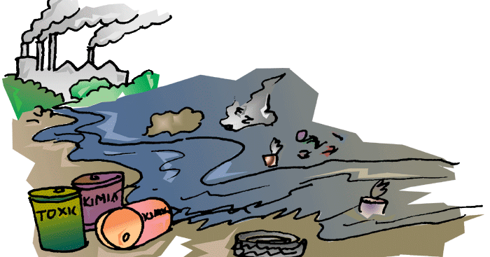
Pengantar Pengolahan Limbah Industri
By
Ahmad Irfandi, SKM., MKM

Slide 2
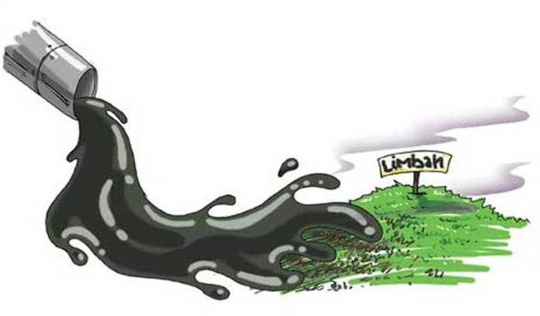
Defenisi Limbah
Limbah dikenal juga sebagai sampah adalah sesuatu yang sudah tidak diinginkan atau material yang sudah tidak digunakan.
Dengan kata lain limbah adalah sisa dari suatu hasil usaha atau kegiatan

Slide 3
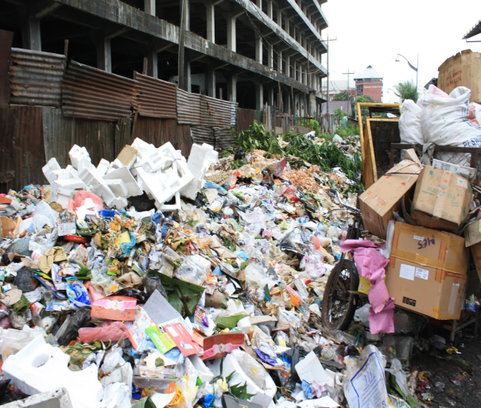
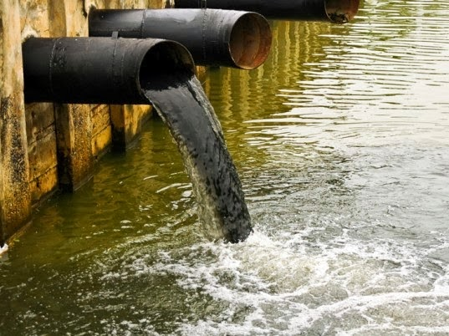
Jenis-Jenis Limbah Menurut Wujudnya
Limbah Padat: Limbah yang berbentuk padatan yang dihasilkan dari limbah domestik, komersial, dan limbah industri.
Misalnya : Plastik, styrofoam, botol, kertas, besi, dll.
Limbah Cair: limbah yangberbentuk cairan yang dihasilkan dari limbah domestik maupun limbah industri.
Misalnya limbah hasil cucian, limbah kimia, minyak, limbah cair dari industri, dll

Slide 4
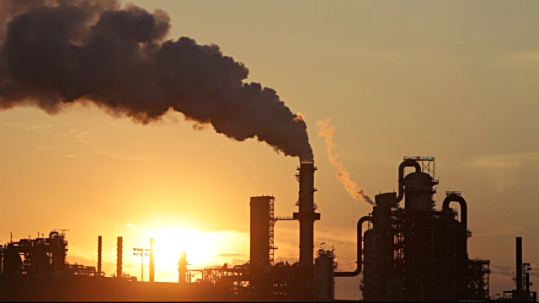
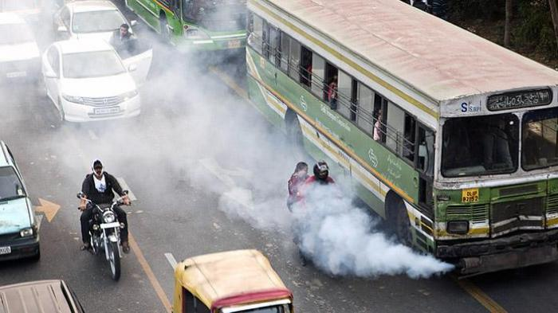
Limbah Gas: limbah berbentuk gas/partikel yang dihasilkan dari aktivitas kendaraan bermotor dan mesin di industri.
Misalnya gas SO2, NO2, NO, CO, HC, PM, dll

Slide 5
Limbah / SAMPAH Menurut wujudnya
PADAT
CAIR
GAS
CONTOH :
KACA
PLASTIK
KAYU
KERTAS
DLL
CONTOH :
TINJA
(FESSES)
URINE
(AIR SENI)
Limbah Kimia
(SISA PEMBUANGAN) Dll
CONTOH :
CARBON
DIOKSIDA
FREON
PVC
DLL

Slide 6
Klasifikasi Limbah Berdasarkan Asalnya
Bio- Degradable:
  dapat di degradasi oleh lingkungan seperti kertas, kayu, buah-buahan, dedaunan, dll
Non-biodegradable
  Tidak dapat di degradasi oleh lingkungan/memerlukan waktu yang sangat lama untuk di degradasi oleh lingkungan seperti plastik, botol, styrofoam, kaca, logam, dll

Slide 7
BERDASARKAN SIFATNYA
LOGAM
NON LOGAM
MUDAH MEMBUSUK
TIDAK MUDAH MEMBUSUK
MUDAH TERBAKAR
TIDAK MUDAH TERBAKAR

Slide 8
Klasifikasi limbah berdasarkan efeknya terhadap kesehatan manusia dan lingkungan
Limbah berbahaya
  Substansi yang tidak aman untuk digunakan secara komersial, industri, pertanian, atau ekonomi dan memiliki salah satu sifat berikut: Mudah terbakar, korosivitas, reaktifitas, dan toksisitas
Limbah Tidak berbahaya
  Bahan yang aman untuk digunakan secara komersial, industri, pertanian, atau ekonomi dan tidak memiliki sifat-sifat seperti limbah berbahaya. Limbah ini biasanya menimbulkan masalah pembuangan

Slide 9

Sumber Limbah
Households
Commerce and Industry

Slide 10
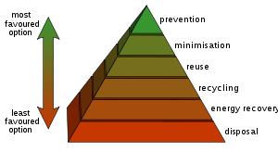
Waste hierarchy
Waste hierarchy refers to 3 Rs
Reduce, Reuse, Recycle

Slide 11
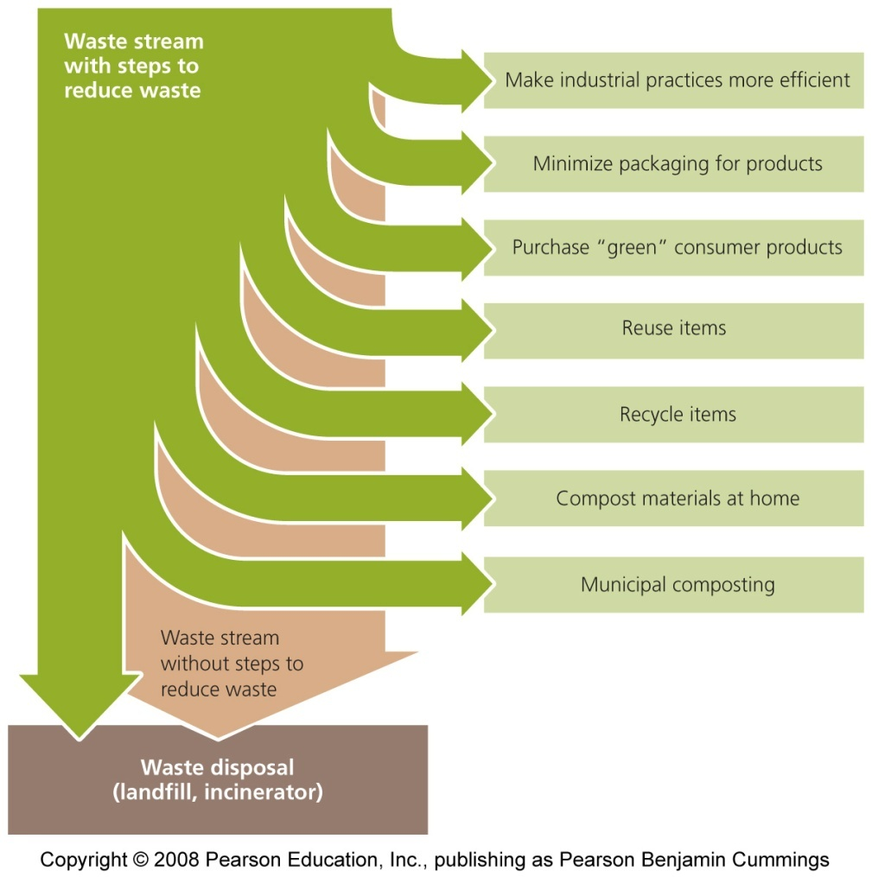
Waste
Minimizing solid waste
  Minimizing packaging
  Recycleable
    Paper, plastics, metals, glass, wood
  Reusable ?
    Textiles, leather, rubber, metals, wood
  Compostable
    Yard trimmings, food scraps (vegetable)

